Slide 1
رؤية المملكة 2030

Slide 2
1
رؤية المملكة 2030
1
أولا
رؤية المملكة 2030
2
الرؤيـــة: هي الخطة التي تســـاعد علـــى تحقيق أهداف نريدها في المســـتقبل أنحاء المملكة العربية السعودية
ثانيا
في عام 1437 ه -2016 م - أطلـــق خـــادم الحرمين عـــام الشـــريفين الملـــك ســـلمان بـــن عبدالعزيـــز آل ســـعود رؤية 2030 لتطوير المملكة العربية السعودية
3
ثالثا

Slide 3
1
أطلق الملك عبدالعزيز مشروع توطين البادية وإنشاء الهجر في أول تأسيس المملكة.
1
نشاط
رؤية المملكة 2030
أ- ما الهدف من هذا المشروع؟
السؤال
لتحقيق الوحدة الوطنية التي تساهم في الأمن و الاستقرار و تحقيق مبدأ العدل و التكافل بين المواطنين و تحسين أحوالهم
الجواب

Slide 4
تجدنا في جوجل

Slide 5
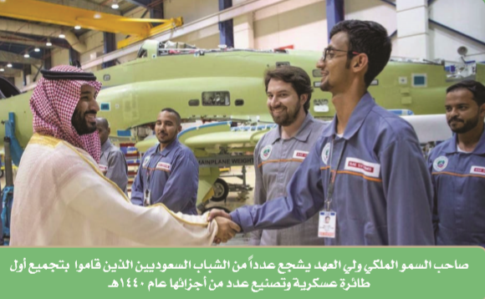
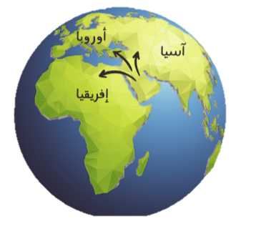
عوامل نجاح رؤية 2030
4
3
2
1
عامل النجاح الرابع:
عامل النجاح الثالث:
عامل النجاح الثاني:
عامل النجاح الأول
قـــدرات المواطنيـــن الســـعوديين واستعدادهـــــــــم للإسهــــــام فــي تحقيـــق ريـــادة الوطـــن.
الموقـــع الجغرافي الإســـتراتيجي للمملكة العربيـــة الســـعودية، فهـــي مركـــز ربـــط للقارات الثلاث، وتحيـــط بها أكثر المعابر المائيـــة أهمية.
امتـــلاك المملكة العربية الســـعودية قدرات استثماريـــــة ضخمـــة ُّتعُد داعمة للاقتصاد ومـــوردا إضافياً للبلاد.
وجـــود الحرميـــن الشـــريفين، أطهـــر بقـــاع الأرض، وكون الكعبة المشـــرفة فـــي مكـــة المكرمـــة قبلـــة أكثـــر من مليار مســـلم

Slide 6
أسس رؤية 2030
1
مجتمع حيوي
3
2
وطن طموح
قيم راسخة
الإسلام الوحدة الوطنية
بيئة عامرة
ثقافة وترفيه حياة صحية بيئة مستدامة
بنيان متين
الأســـــــرة الشخصية
المجتمع
اقتصاد مزدهر
حكومة فاعلة
شفافية كفاءة إنفاق مخزونات إستراتيجية
تعزيز خدمة المواطن
مواطن مسؤول
مسؤولية في الحياة مسؤولية في العمل
مسؤولية في المجتمع
استغلال الموقع
خدمات تكامل
تنافس جاذب
بيئة عمل طاقة مدن اقتصادية
استثمار فاعل
تخصيص قدرات استثمارية قطاعات واعدة
فرص مثمرة
كفاءات أسر منتجة منشآت تعليم وتدريب

Slide 7
انتهى الدرس

Slide 8
جميع الحقوق محفوظة لموقع حلول اون لاين يحق لك الاستخدام والتعديل عليها كما تشاء لكن يحرم بيعها او نشرها في المواقع الاخرى

